Slide 1
Bienestar físico
Bella Evans

Slide 2
El bienestar físico es muy importante. Es importante para su salud y bienestar mental. Hay muchas acciones que pueden ayudar a su bienestar físico. Comer sano es una acción. Comer sano es bueno para la energía, el peso y la salud mental. Si no comes sano no te sientes bien.

Slide 3
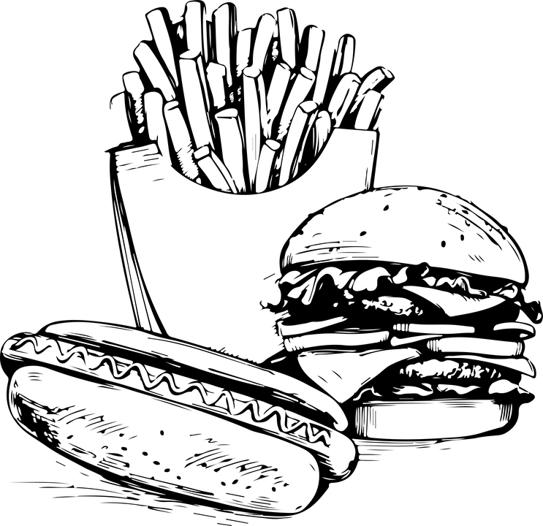
25% de las personas no come sano.
Hecho interesante

Slide 4
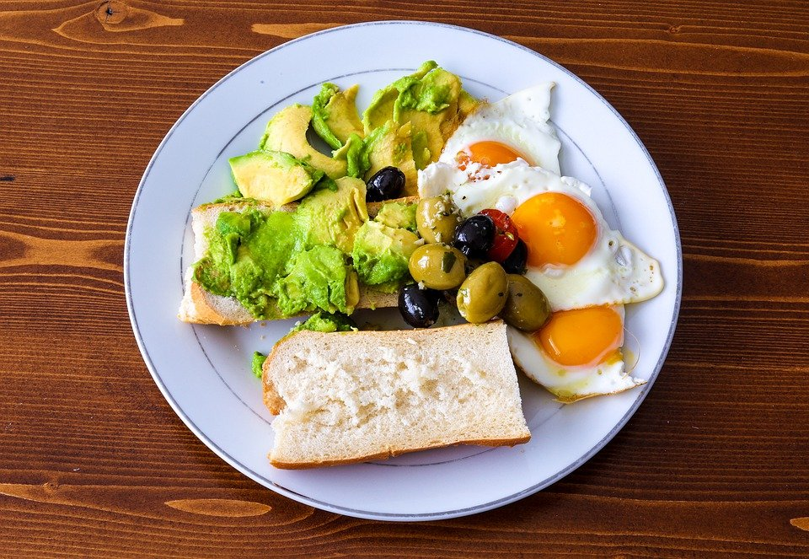
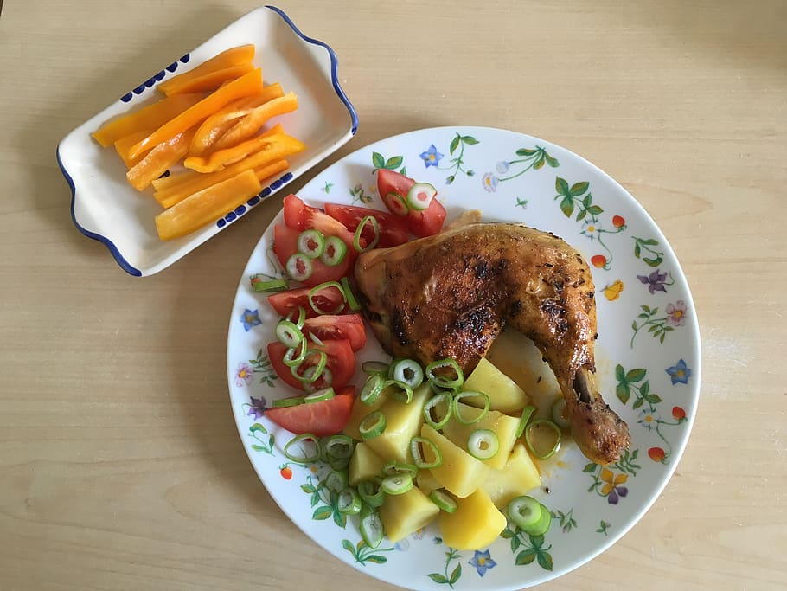
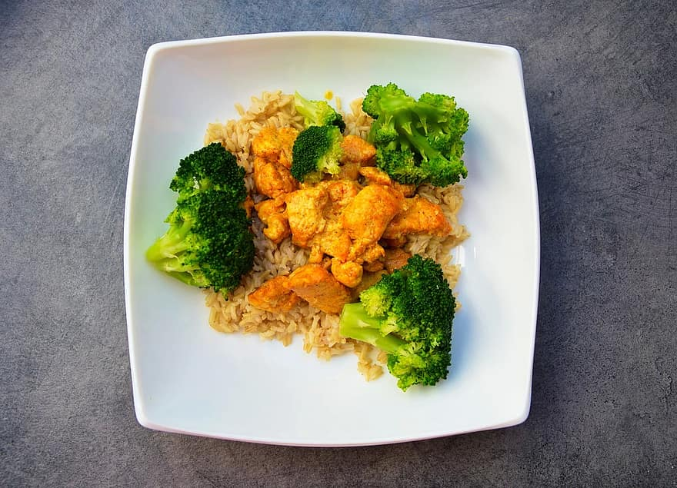
Coma tres veces al día.
La gente se olvida de comer tres comidas al día. Es importante desayunar, almorzar y cenar.

Slide 5
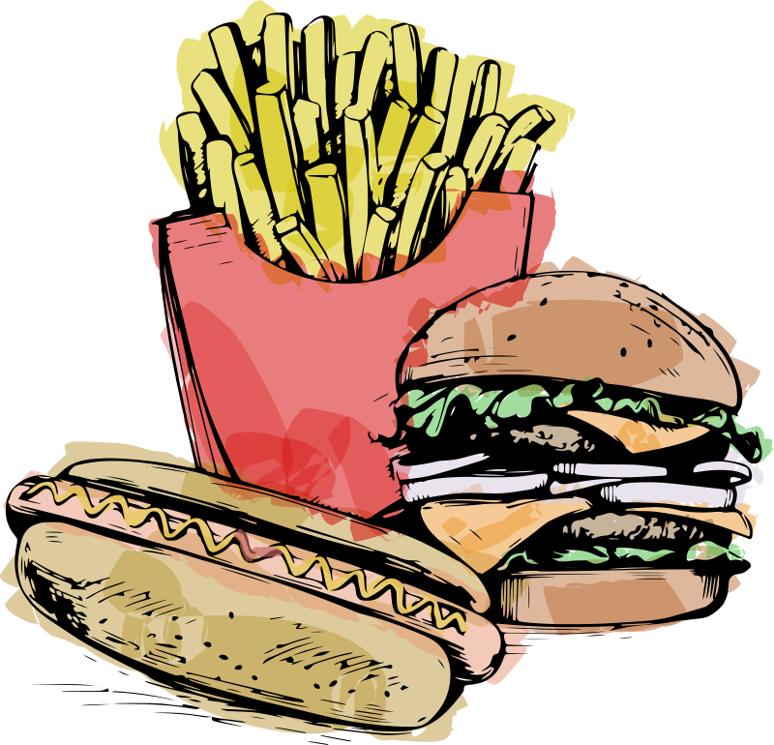
No coma comida mala.
Te sientes mal cuando comes mal. Evite la comida rápida y la comida con mucho aceite.

Slide 6
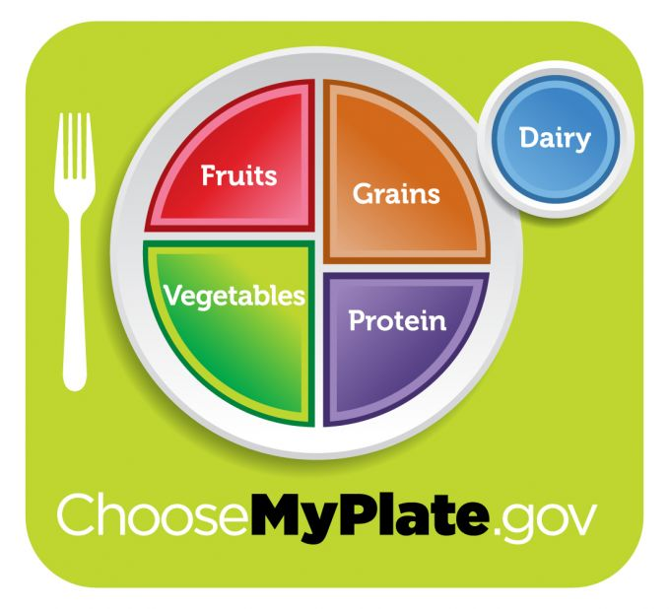
Coma suficiente comida.
Las personas que comen mucho se encuentran con mucho peso. Las personas que comen menos se encuentran con menos peso. Es importante comer normal para tener un peso normal.

Slide 7
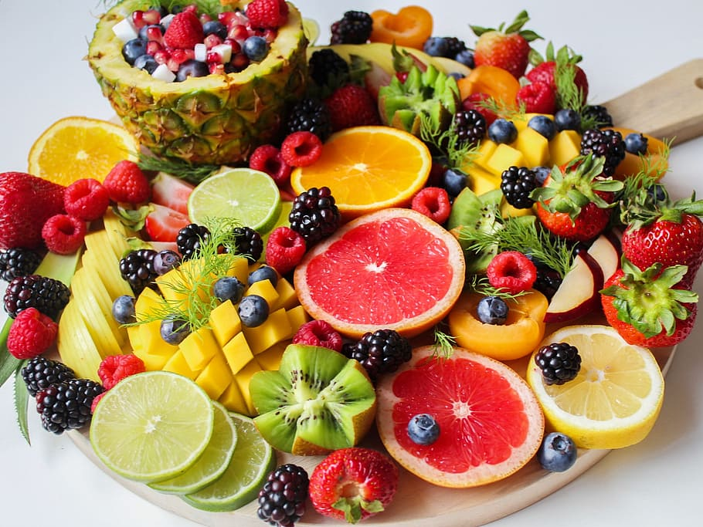
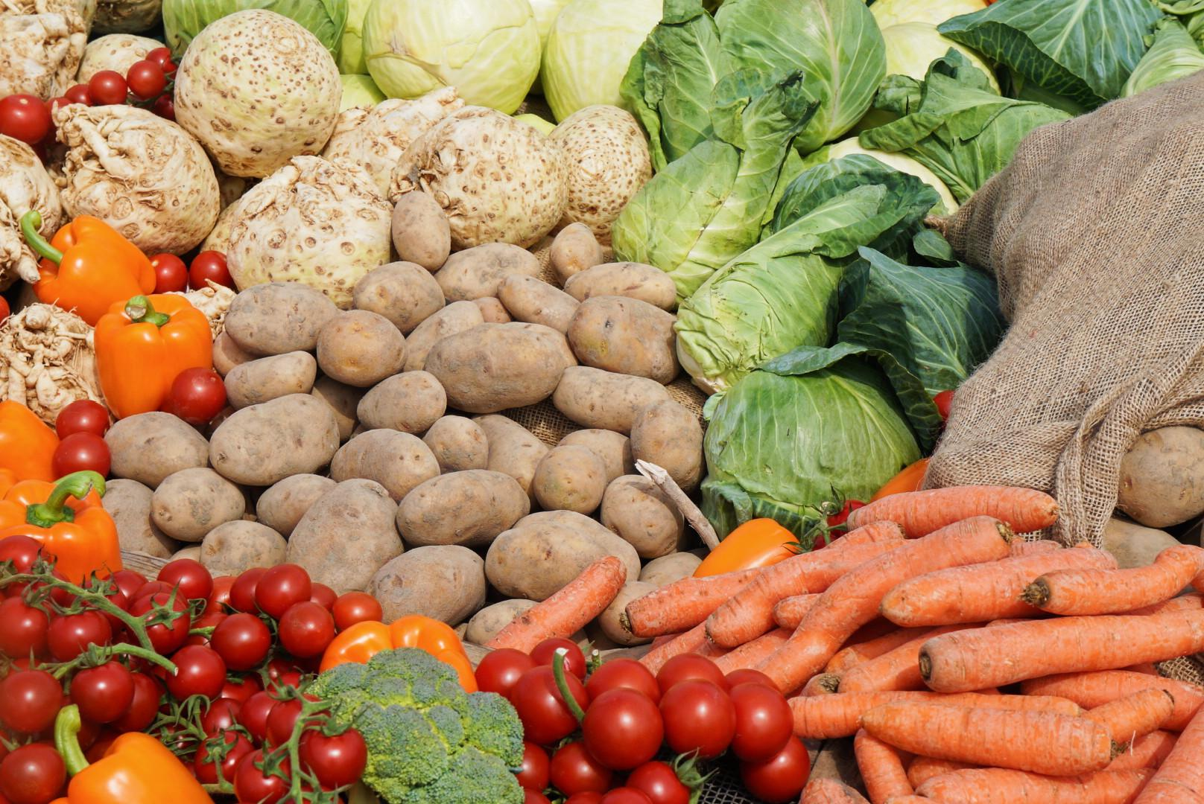
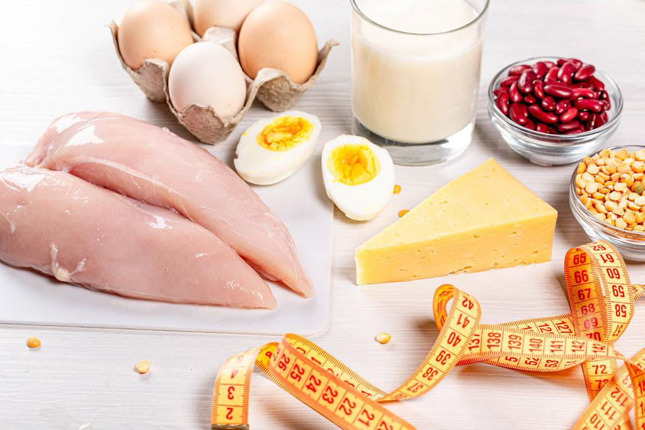
Coma alimentos saludables.
Las personas que comen alimentos saludables se sienten felices y tienen energía. Es importante comer frutas, verduras y proteínas.

Slide 8
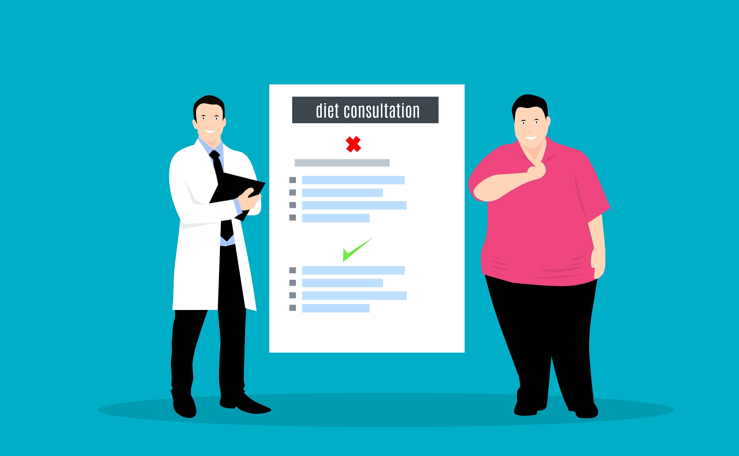
Hable con un nutricionista.
Los médicos se preocupan por una buena nutrición. Los nutricionistas enseñan a las personas cómo comer sano y lo que necesitan comer.

Slide 9
Ayuda al estudiante
https://recwellportal.odu.edu/Program/GetProgramDetails?courseId=960c7055-0d1d-46c5-934e-2cc86d48100b&semesterId=89b530b4-6c5e-4eb9-83ef-fd365e6afd26
Tracy Conder tconder@odu.edu (Nutricionista Universitario)

Slide 10
Información
https://www.aljazeera.com/news/2019/7/15/two-billion-people-without-access-to-healthy-food-un
https://www.health.harvard.edu/staying-healthy/which-foods-dont-belong-in-a-healthy-diet
https://www.healthline.com/nutrition/upgrades-favorite-foods#4.-Most-fruit-juices

